Slide 1
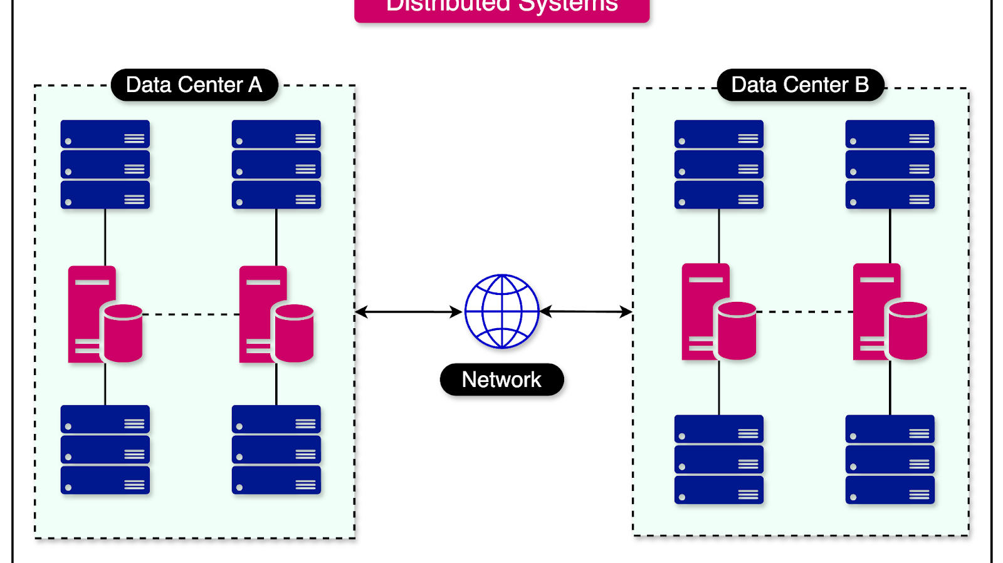
BIG DATA WAREHOUSE
Apache Hive
设计与实现
大数据仓库解决方案
数据仓库平台
分布式计算
SQL分析引擎
Apache Hive 3.x
基于Hadoop生态的数据仓库标准

Slide 2
目录
01
Hive概览与核心概念
02
Hive架构深入解析
理解Hive的设计理念、技术优势和基础架构，建立对Hive技术体系的整体认知
深入理解元数据管理、查询处理、执行引擎和存储系统的实现机制
03
查询优化与执行引擎
04
数据存储与格式优化
掌握Hive查询编译优化技术和多执行引擎选择策略，提升查询性能
理解Hive支持的文件格式、压缩算法和存储优化技术
05
企业级应用与实践
学习Hive在实际生产环境中的部署模式、性能调优和最佳实践，构建高可用数据仓库平台

Slide 3

CHAPTER 01
Hive概览与
核心概念
理解Hive的设计理念、技术优势和基础架构

Slide 4
学习目标与知识体系
理解设计原理
具备实践能力
掌握Hive产生的历史背景、设计动机以及相对于传统数据库的技术特点
能够进行Hive数据仓库的设计、开发、调优以及性能分析
掌握核心架构
建立理论基础
深入理解Hive的元数据存储、查询编译、执行引擎等核心组件
理解数据仓库概念、OLAP与OLTP的区别等理论基础
精通查询优化
培养分析能力
熟练掌握HiveQL的优化策略、执行计划生成和性能调优技术
具备分析和评估大数据仓库系统的能力，为后续学习其他数据湖技术奠定基础
理解数据存储
版本说明
了解Hive支持的各种文件格式、数据压缩和分区存储机制
默认基线：Hive 3.x（实现细节与源码路径以相应模块为准）

Slide 5
Apache Hive发展历程
Apache Hive是由Facebook开发的数据仓库解决方案，2007年启动，2008年开源，2010年成为Apache顶级项目。Hive的设计目标是让熟悉SQL的分析师能够利用Hadoop集群处理海量数据，而无需学习复杂的MapReduce编程。
版本 | 发布时间 | 核心特性 | 技术突破
Hive 0.x | 2008-2010 | 基础SQL支持、MapReduce执行引擎 | 建立SQL-on-Hadoop基础
Hive 0.7 | 2010.10 | 索引支持、动态分区 | 性能优化基础
Hive 0.13 | 2014.04 | Tez执行引擎、ORCFile格式 | 执行引擎革新
Hive 1.0 | 2015.02 | LLAP（Live Long and Process） | 实时查询加速
Hive 2.0 | 2016.02 | HPLSQL过程语言、Beeline JDBC客户端 | 功能扩展和易用性提升
Hive 3.0 | 2018.05 | Materialized Views、默认ACID事务支持 | 企业级特性增强
Hive 4.0 | 2022.11 | Iceberg表格式集成、查询结果缓存 | 现代化数据湖集成
执行引擎优化
事务处理能力
数据湖集成
Tez引擎带来2-5倍性能提升
Hive 3.0+实现完整ACID支持
Iceberg集成提供现代化数据架构

Slide 6
Hive核心设计目标
Hive的核心设计目标体现了对传统数据仓库局限性的深刻反思和技术突破，通过提供SQL接口、可扩展架构和成本效益，让数据分析师能够高效处理海量数据。
SQL接口的易用性
可扩展性和容错性
灵活的架构设计
通过提供熟悉的SQL接口，Hive让数据分析师能够利用现有的SQL技能处理Hadoop上的海量数据，无需学习复杂的MapReduce编程。极大降低了大数据技术的使用门槛。
基于Hadoop生态系统，Hive能够轻松扩展到数千节点的集群规模，处理PB级别的数据。HDFS的分布式存储特性和MapReduce/Tez的容错机制确保了数据处理过程的可靠性。
Hive支持多种执行引擎(MapReduce/Tez/Spark)和存储格式(ORC/Parquet/Avro)，提供了灵活的插件机制，允许用户根据具体需求选择最适合的技术组合。
元数据管理
批处理优化
成本效益
Hive将元数据存储在独立的关系型数据库中，这种设计使得元数据管理更加灵活和可靠，同时也为多用户环境和权限控制提供了良好基础。
Hive适合处理大规模的批量数据，通过分区、分桶等机制优化数据存储和查询性能，支持高效的数据加载和导出操作。
通过利用廉价的商用硬件和开源软件，Hive提供了极具成本效益的数据仓库解决方案。相比传统数据仓库产品，能够以更低的成本处理更大规模的数据。

Slide 7
Hive vs 传统关系型数据库
传统关系型数据库在处理大规模数据时暴露出扩展性限制、成本高昂、批处理性能不足等问题。Hive通过横向扩展架构、开源零许可成本和批处理优化，提供了革命性的解决方案。
对比维度 | 传统关系型数据库 | Apache Hive | 技术特点说明
扩展架构 | 纵向扩展(Scale-up) | 横向扩展(Scale-out) | Hive支持通过增加普通服务器节点实现线性扩展
数据处理规模 | TB级别 | PB级别 | Hive基于分布式架构设计，具备处理海量数据的能力
总体拥有成本 | 高(商业许可证+专用硬件) | 低(开源软件+商用硬件) | Hive采用开源模式，大幅降低软件许可和硬件投资成本
查询响应性能 | 毫秒到秒级(OLTP场景) | 分钟到小时级(批处理场景) | Hive针对批处理分析优化，适合大规模数据离线分析
数据建模方式 | 规范化范式设计 | 反范式宽表设计 | Hive采用更适合分析查询的宽表模型
事务支持能力 | 完整的ACID事务支持 | 有限的事务支持(Hive 3.0+增强) | 传统数据库针对事务一致性优化
并发处理特性 | 高并发在线事务处理(OLTP) | 高吞吐批处理分析(OLAP) | 两者针对不同的工作负载特性进行优化
典型应用场景 | 在线事务处理、实时业务系统 | 数据仓库、批处理分析、离线报表 | 两者分别适用于实时事务处理和批量数据分析

Slide 8
Hive生态系统组件概览
Hive CLI / Beeline
用户接口
Hive的命令行接口，提供交互式SQL查询功能
Hive Server 2 (HS2)
服务层
提供多用户并发访问支持，支持JDBC/ODBC连接
Metadata Store
元数据
分层架构设计
元数据存储，使用关系型数据库(MySQL/PostgreSQL等)
Hive采用清晰的分层架构，从用户接口到存储系统，各层职责明确，通过标准化接口协同工作，提供完整的数据仓库解决方案
Query Compiler
查询处理
查询编译器，将SQL转换为执行计划
开放性：支持多种计算引擎和存储格式
Execution Engine
执行引擎
可扩展性：各层独立演进和优化
支持MapReduce、Tez、Spark等多种计算框架
可靠性：完善的容错和错误处理机制
Storage Subsystem
存储层
存储子系统，支持HDFS和多种文件格式(ORC/Parquet等)

Slide 9
Hive整体架构设计
Hive的整体架构采用分层设计理念，将复杂的分布式处理逻辑封装在底层，为上层提供简洁的SQL接口。这种设计使得用户无需关心底层分布式计算的复杂性，能够专注于业务逻辑的实现。
01
用户接口层
02
服务层
提供多种客户端访问方式，包括传统的Hive CLI、现代化的Beeline客户端、标准的JDBC/ODBC驱动以及Web界面
包含Hive Server 2(HS2)和元数据服务(Metastore Service)。HS2提供多用户并发访问支持
元数据服务负责管理表结构、分区信息等元数据
满足不同用户群体的使用需求
03
处理层
04
执行层
Hive的核心处理引擎，包括驱动(Driver)、编译器(Compiler)、优化器(Optimizer)和执行器(Executor)
支持多种执行引擎，包括传统的MapReduce、高性能的Tez、内存计算的Spark以及实时查询的LLAP
负责将SQL查询转换为可执行的分布式任务
用户可根据具体场景选择最适合的执行引擎
05
存储层
基于Hadoop分布式文件系统(HDFS)，支持多种优化的文件格式，如列式存储的ORC和Parquet，以及行式存储的文本格式等。这种分层架构设计使得Hive具有良好的扩展性和灵活性，各个层次之间通过清晰的接口进行通信，允许独立的技术演进和优化。

Slide 10
Hive SQL完整执行流程
为了深入理解Hive的工作原理，我们需要从系统层面分析一个SQL查询的完整执行过程。Hive的执行流程体现了其分层架构中各组件之间的协同工作机制。
1
客户端提交SQL查询
通过CLI、Beeline、JDBC等接口提交查询，查询发送到Hive Server 2 (HS2)
关键特性
端到端流水线处理
2
HS2接收并预处理
各组件职责明确，协同工作
建立会话和操作上下文，验证用户权限和连接有效性，将查询转发给Driver组件
元数据驱动执行
Driver协调执行流程
验证、优化、权限控制
3
调用Compiler进行SQL编译，管理查询执行状态和生命周期，处理异常和重试机制
多引擎支持
MapReduce/Tez/Spark/LLAP
4
Compiler编译SQL查询
容错和重试机制
语法解析(转换为AST)、语义分析(验证元数据)、逻辑优化、物理计划生成
任务失败自动重试、动态调整
资源管理集成
5
元数据交互(与Metastore)
与YARN紧密集成，动态分配
获取表结构、分区信息、统计信息等元数据，验证表是否存在、用户是否有访问权限
6
优化器进行查询优化
执行流程价值
谓词下推、列裁剪、连接优化、分区裁剪等基于规则和成本的优化
展示了Hive如何将简单的SQL查询转换为复杂的分布式计算任务，体现了其作为大数据SQL引擎的核心价值
7
执行引擎执行物理计划
根据配置选择执行引擎(MapReduce/Tez/Spark/LLAP)，通过YARN申请和管理计算资源

Slide 11
核心组件：元数据存储(Metastore)
核心功能
独特架构特性
1. 表结构管理：存储表的定义信息，包括表名、列名、数据类型、分区信息等
客户端-服务端架构
2. 存储信息管理：记录数据存储位置、文件格式、压缩方式等存储相关信息
通过标准化的Thrift API提供服务，支持远程访问
3. 统计信息收集：维护表的行数、文件大小等统计信息，用于查询优化
4. 权限控制：支持基于角色的访问控制(RBAC)，管理用户权限
多数据库后端支持
5. 分区管理：管理分区表的元数据，支持动态分区和静态分区
支持MySQL、PostgreSQL、Oracle等多种关系型数据库作为存储后端
在SQL执行流程中的角色
事务一致性保证
Metastore在整个Hive SQL执行流程的第5步"元数据交互"中发挥核心作用：
基于底层RDBMS的事务机制确保元数据操作的ACID特性
表结构验证：在查询编译阶段验证表名、列名、数据类型的正确性
统计信息提供：为查询优化器提供表的行数、数据量、唯一值数量等统计信息
并发访问控制
权限控制：验证用户对表数据的访问权限，确保数据安全
支持多用户并发访问，通过锁机制避免元数据冲突
分区管理：提供分区元数据，支持分区裁剪优化
重要性
Metastore的稳定性和性能直接影响整个Hive系统的可用性。在生产环境中，需要根据数据规模和使用模式选择合适的数据库后端和配置参数

Slide 12
核心组件：驱动引擎(Driver)
驱动引擎(Driver)是Hive查询处理流程的协调者，负责接收用户查询、协调各个组件完成查询处理，并返回最终结果。Driver的设计体现了Hive将复杂处理流程封装为简单接口的核心思想。
会话管理
查询接收
流程协调
管理用户会话状态，包括配置参数、临时表等
接收来自客户端的SQL查询请求
协调编译器、优化器、执行器完成查询处理
结果返回
错误处理
将查询结果返回给客户端
处理查询过程中的异常和错误
在SQL执行流程中
第3步"Driver协调执行流程"中承担核心职责
独特架构特性
关键特性
1. 会话状态管理：维护用户会话的完整上下文，包括配置参数、临时表、UDF注册等
状态管理
2. 组件协调机制：作为中央协调器，调度Compiler、Optimizer、Execution Engine协同工作
维护会话状态，确保查询执行的隔离性
3. 资源管理集成：与YARN资源管理器深度集成，负责计算资源的申请、分配和释放
容错处理
4. 容错与恢复：提供完善的错误处理框架，支持任务重试、故障转移和状态恢复
提供完善的错误处理和恢复机制
5. 性能监控体系：内置完整的性能指标收集和报告机制，支持查询性能分析和优化
资源管理
协调资源分配，避免资源冲突
性能监控
收集查询执行指标，支持性能分析和优化

Slide 13
核心组件：查询编译器(Compiler)
查询编译器(Compiler)是Hive架构中的智能核心，负责将SQL查询转换为可执行的分布式计算任务。编译器的设计质量直接决定了查询的性能和效率。
1
语法解析
2
语义分析
3
逻辑计划生成
将SQL文本解析为抽象语法树(AST)
验证查询的语义正确性，解析对象引用
生成初始的逻辑执行计划
4
逻辑优化
5
物理计划生成
6
物理优化
应用规则优化查询逻辑
将逻辑计划转换为物理执行计划
优化物理计划，选择最佳执行策略
重要优化技术
谓词下推
列裁剪
分区裁剪
连接优化
聚合优化
将过滤条件推到数据源，减少50-90%数据传输
只读取查询需要的列，显著减少I/O开销
只扫描相关分区，大幅提升查询性能
选择最优的连接算法和顺序，提高连接性能
优化聚合操作，减少中间结果数据量

Slide 14
核心组件：执行引擎(Execution Engine)
执行引擎(Execution Engine)是Hive架构中的执行层，负责将编译后的物理计划转换为实际的分布式计算任务。Hive支持多种执行引擎，每种引擎都有其特定的优势和适用场景。
执行引擎 | 引入版本 | 核心特点 | 适用场景 | 性能特点
MapReduce | Hive 0.x | 基于磁盘的批处理 | 大规模批处理作业 | 高可靠性，但延迟较高
Tez | Hive 0.13 | 基于内存的DAG执行 | 交互式查询和批处理 | 比MapReduce快2-5倍
Spark | Hive 1.2 | 基于内存的迭代计算 | 机器学习、迭代算法 | 内存计算，性能优异
LLAP | Hive 2.0 | 实时查询处理 | 交互式分析查询 | 亚秒级响应时间
执行引擎选择策略
性能优化特性
简单查询：MapReduce或Tez，资源消耗较低
数据本地化优化：优先将任务调度到数据所在节点
复杂查询：Tez或Spark，利用DAG优化减少中间数据落地
并行度优化：根据数据规模和集群资源动态调整并行度
交互式查询：LLAP，提供近实时查询响应
内存计算优化：针对Spark和LLAP优化内存使用
机器学习：Spark，支持迭代计算和高级数据分析
执行计划缓存：缓存常用查询的执行计划

Slide 15
HiveQL语法特性与SQL兼容性
HiveQL(Hive Query Language)是Hive的核心查询语言，它基于SQL标准但针对大数据处理场景进行了扩展和优化。在保持SQL基本语法的基础上，针对大数据处理的特点进行了重要扩展。
核心语法特性
与标准SQL的主要差异
1. DDL扩展：支持复杂的数据类型、分区、分桶等大数据特有的表结构定义
1. 事务支持：早期版本事务支持有限，Hive 3.0+增强了ACID事务能力
2. DML增强：优化数据加载、导出和转换操作，支持大规模数据处理
2. 索引机制：Hive的索引机制与传统数据库不同，更注重全表扫描优化
3. 函数扩展：提供丰富的内置函数和用户定义函数(UDF)支持
3. 更新删除：Hive主要针对批量数据处理，更新和删除操作有特定限制
4. 查询优化：支持复杂的连接、聚合和窗口函数，满足高级分析需求
4. 执行模型：基于MapReduce/Tez的分布式执行，与传统数据库的单机执行不同
5. 脚本集成：支持通过TRANSFORM子句集成外部脚本和程序
5. 优化策略：优化重点在于减少数据扫描和网络传输，而非索引查找
基本语法示例
分区表创建
复杂查询
CREATE TABLE sales ( product_id INT, amount DECIMAL(10,2) ) PARTITIONED BY (sale_date DATE) STORED AS ORC;
SELECT region, SUM(amount) total FROM sales WHERE sale_date >= '2023-01-01' GROUP BY region HAVING total > 100000 ORDER BY total DESC;

Slide 16
数据定义语言(DDL)详解
Hive的数据定义语言提供了丰富的表结构定义能力，支持复杂的数据类型、分区、分桶等大数据处理所需的特性。
完整表创建语法
复杂数据类型示例
CREATE [EXTERNAL] TABLE [IF NOT EXISTS] table_name ( column_name data_type [COMMENT column_comment], ... ) [COMMENT table_comment] [PARTITIONED BY (col_name data_type, ...)] [CLUSTERED BY (col_name, ...) [SORTED BY (col_name, ...)] INTO num_buckets BUCKETS] [ROW FORMAT row_format] [STORED AS file_format] [LOCATION hdfs_path] [TBLPROPERTIES (property_name=property_value, ...)] [AS select_statement];
CREATE TABLE user_profiles ( user_id INT, name STRUCT, addresses MAP, phone_numbers ARRAY, preferences MAP>, registration_date TIMESTAMP ) STORED AS PARQUET; -- 查询复杂数据类型 SELECT user_id, name.first, -- 访问结构体 addresses['home'], -- 访问映射 phone_numbers[0] -- 访问数组 FROM user_profiles WHERE array_contains( phone_numbers, '13800138000' );
分区表示例
分桶表示例
CREATE TABLE web_logs ( ip STRING, url STRING, status INT ) PARTITIONED BY (log_date DATE, hour INT) STORED AS ORC; -- 动态分区插入 INSERT INTO TABLE web_logs PARTITION (log_date, hour) SELECT ip, url, status, to_date(event_time) as log_date, hour(event_time) as hour FROM raw_events;
CREATE TABLE user_sessions ( user_id INT, session_id STRING, start_time TIMESTAMP ) CLUSTERED BY (user_id) INTO 32 BUCKETS SORTED BY (start_time) STORED AS ORC; -- 分桶优化查询 SELECT * FROM user_sessions WHERE user_id = 12345; -- 只扫描特定桶文件

Slide 17
数据操作语言(DML)详解
Hive的数据操作语言针对批量数据处理进行了优化，支持高效的数据加载、转换和导出操作。从Hive 3.0开始，还支持完整的ACID事务操作。
数据加载操作
数据插入和导出
-- 从HDFS加载数据
LOAD DATA INPATH '/user/data/sales.csv' INTO TABLE sales;
-- 从本地文件系统加载
LOAD DATA LOCAL INPATH '/opt/data.csv' INTO TABLE sales;
-- 覆盖现有数据
LOAD DATA INPATH '/user/data/*' OVERWRITE INTO TABLE sales;
-- 加载到特定分区
LOAD DATA INPATH '/user/data/202312/*' INTO TABLE sales PARTITION (year=2023, month=12);
-- 插入查询结果
INSERT INTO TABLE monthly_sales SELECT year, month, SUM(amount) FROM sales GROUP BY year, month;
-- 多表插入
FROM daily_sales ds INSERT INTO monthly_sales SELECT year(date), month(date), SUM(amount) GROUP BY year(date), month(date) INSERT INTO regional_sales SELECT region, SUM(amount) GROUP BY region;
-- 导出数据到
HDFS INSERT OVERWRITE DIRECTORY '/export/sales' STORED AS TEXTFILE SELECT * FROM sales WHERE year = 2023;
数据更新和删除(Hive 3.0+ 支持ACID事务)
MERGE INTO sales t
USING sales_changes s
ON t.id = s.id
-- 1. 已存在记录：更新 2023 年 12 月的销售额（上涨 10%）
WHEN MATCHED
AND s.op = 'update'
AND t.year = 2023
AND t.month = 12 THEN
UPDATE SET
t.amount = t.amount * 1.1
-- 2. 已存在记录：删除 2022 年的低价值销售数据
WHEN MATCHED
AND s.op = 'delete'
AND t.year = 2022
AND t.amount < 100 THEN
DELETE
-- 3. 不存在记录：插入新销售数据
WHEN NOT MATCHED
AND s.op = 'insert' THEN
INSERT (
id,
amount,
year,
month
)
VALUES (
s.id,
s.amount,
s.year,
s.month
);

Slide 18
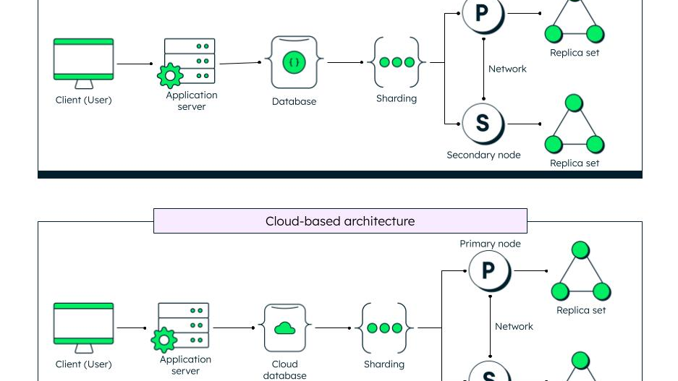
CHAPTER 02
Hive架构
深入解析
深入理解元数据管理、查询处理、
执行引擎和存储系统

Slide 19
Metastore架构设计与服务组件
Hive的元数据管理系统(Metastore)是整个架构的核心组件，负责存储和管理所有表、分区、列、数据类型等元数据信息。Metastore提供了统一的元数据服务接口，使得多个计算引擎可以共享相同的元数据视图。
核心组件
关键特性
Metastore Service
高可用性
提供Thrift接口的元数据服务，支持远程调用
支持多实例部署和负载均衡
扩展性
Database Backend
通过数据库分片支持大规模元数据存储
支持多种关系型数据库作为元数据存储后端
兼容性
保持与旧版本Hive的元数据格式兼容
Metastore Handler
安全性
管理Hive对象(表、分区、函数等)的生命周期和对象映射
支持Kerberos认证和基于角色的访问控制
Authorization Manager
提供元数据访问权限控制
服务化架构设计价值
Metastore采用服务化架构设计，通过标准化的Thrift API提供服务，支持HiveServer2、Spark SQL、Presto/Trino等多种计算引擎的远程调用。这种设计使得多个计算引擎可以共享相同的元数据视图，实现了数据治理的标准化和元数据的统一管理，为企业构建统一的数据分析平台提供了坚实基础。

Slide 20
元数据存储后端对比与选择
Hive Metastore支持多种关系型数据库作为存储后端，不同的后端方案在适用场景、性能特征和配置复杂度上各有差异，需要根据实际生产环境的需求进行选择。
后端类型 | 适用场景 | 优点 | 缺点
Apache Derby | 开发测试环境 | 零配置，内嵌在Hive进程中 | 不支持并发访问，性能有限
MySQL | 中小规模生产环境 | 性能稳定，社区支持完善 | 对复杂查询和事务处理能力有限
PostgreSQL | 大规模企业环境 | 支持更复杂的查询和事务处理 | 配置相对复杂，资源消耗较大
Derby配置示例
MySQL配置示例
PostgreSQL配置
javax.jdo.option.ConnectionURL jdbc:derby:;databaseName=metastore_db;create=true
javax.jdo.option.ConnectionURL jdbc:mysql://host:3306/hive_metastore
javax.jdo.option.ConnectionURL jdbc:postgresql://host:5432/hive_metastore
性能优化建议
为频繁查询的表(TBLS、PARTITIONS)建立合适索引
定期清理历史元数据(如过期分区信息)
配置数据库连接池大小(建议20-50个连接)
启用数据库查询缓存

Slide 21
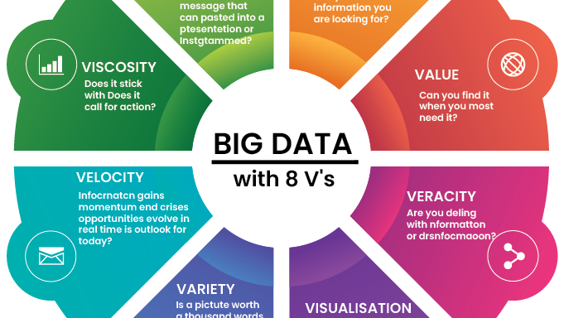
CHAPTER 03
查询优化与
执行引擎
掌握Hive查询编译优化技术和
多执行引擎选择策略

Slide 22
查询优化器核心策略
Hive查询优化器采用多阶段的优化架构，通过一系列优化技术显著提升查询性能。其优化策略包含基于规则的优化和基于成本的优化两大类别。
基于规则的优化
基于成本的优化
谓词下推
分区裁剪
将过滤条件尽可能推到数据源附近执行，减少数据传输量
根据查询条件只扫描相关的数据分区
效果：可减少50-90%的数据传输和后续处理开销
效果：大幅减少数据扫描量，提升查询性能数倍
列裁剪
统计信息使用
只读取查询中实际引用的列，忽略不必要的列
利用表的统计信息(行数、数据量、NDV等)进行成本估算
效果：显著减少I/O开销，特别适合宽表场景
基于代价模型选择最优的执行计划变体
常量折叠
连接顺序优化
在编译时计算常量表达式，减少运行时计算
选择连接顺序以最小化中间结果大小
效果：消除不必要的运行时计算开销
选择最优的聚合执行策略(Map-side vs Reduce-side)
优化器核心价值
通过多阶段优化，Hive能够将SQL查询转换为最优的分布式执行计划，显著提升查询性能2-10倍。优化器充分利用元数据信息和统计信息，智能选择执行策略，确保在海量数据场景下依然保持高效的查询响应。

Slide 23
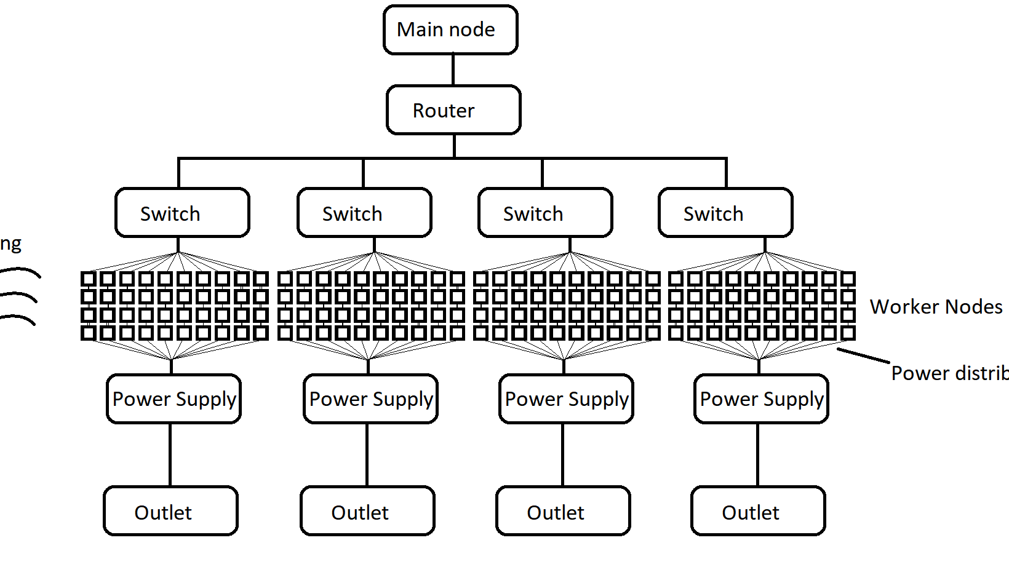
CHAPTER 04
数据存储与
格式优化
理解Hive支持的文件格式、
压缩算法和存储优化技术

Slide 24
关键洞察：第1章核心要点
本章全面介绍了Apache Hive的核心设计理念——"SQL-on-Hadoop与数据仓库抽象层"，这一理念是Hive成为大数据仓库标准的关键基础。
1
技术架构革新
2
元数据管理统一
从传统的MapReduce编程模式转向SQL接口抽象，数据分析效率提升5-10倍，开发门槛显著降低
通过Metastore提供统一的元数据服务，支持多计算引擎共享元数据，实现数据治理标准化
3
执行引擎多样化
4
SQL兼容性完善
从单一的MapReduce执行引擎扩展到Tez、Spark、LLAP等多种引擎，满足不同场景的性能需求
从基础SQL子集支持到接近完整的ANSI SQL兼容，支持复杂查询和高级分析功能
5
企业级特性增强
ACID事务支持、物化视图、查询优化等特性，使Hive成为真正的企业级数据仓库解决方案
学习价值
SQL-on-Hadoop与数据仓库抽象层不仅是一个技术架构，更是Hive在实际大数据应用中支撑企业级数据分析的核心技术体系。通过本章的学习，我们掌握了Hive的设计思想、架构组件和核心概念，为深入理解其查询优化、执行机制和高级特性奠定了坚实基础。

Slide 25
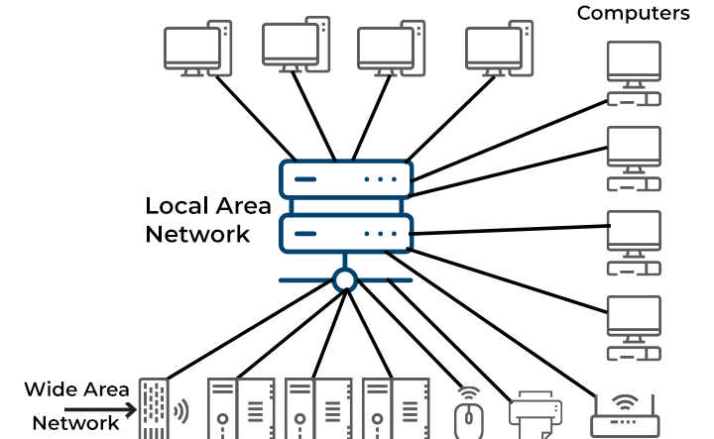
持续探索
数据仓库技术
感谢您的学习。Apache Hive作为大数据仓库标准，
持续演进的数据湖技术生态，为您的数据分析之旅提供坚实基础。
深入学习
实践应用
持续探索
掌握高级特性和性能调优
在实际项目中积累经验
关注数据湖技术发展
Apache Hive 3.x - 大数据仓库标准

